Slide 1

Единая государственная система предупреждения и ликвидации ЧС (РСЧС)
История создания РСЧС.
Правовая база, цель создания РСЧС.
Структура РСЧС.
Основные задачи РСЧС.
Режимы функционирования РСЧС.

Slide 2
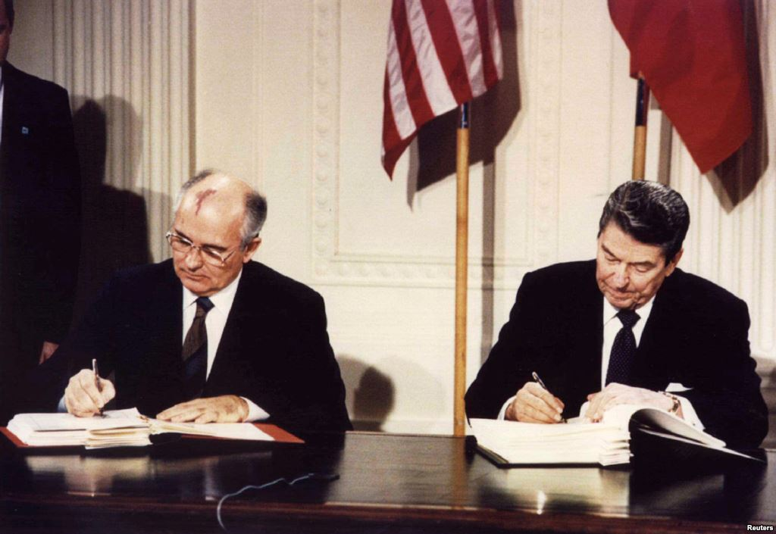
8 декабря 1987 года в Вашингтоне состоялась советско-американская встреча на высшем уровне, в ходе которой Михаил Горбачёв и Рональд Рейган подписали бессрочный Договор о ликвидации ракет средней и малой дальности (РСМД), вступивший в силу 1 июня 1988 года. Участники договора обязались не производить, не испытывать и не развёртывать баллистические и крылатые ракеты наземного базирования средней и малой дальности.

Slide 3
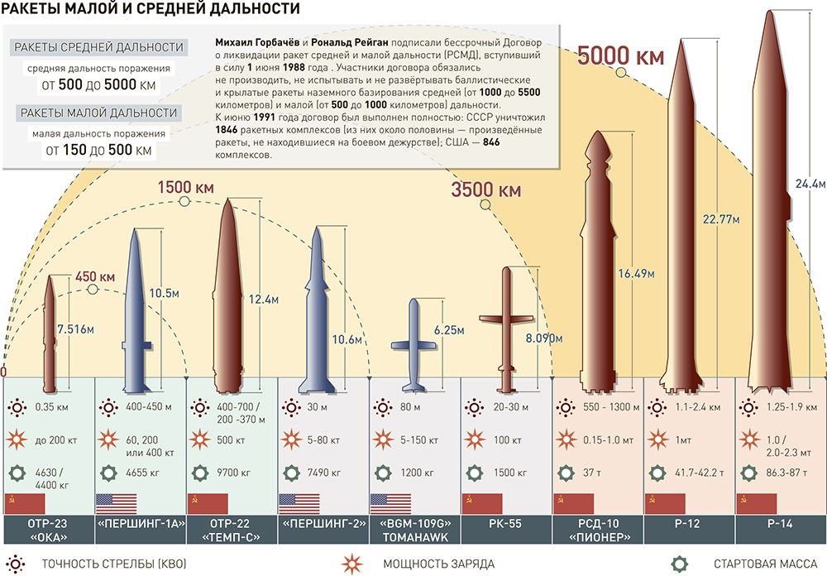

Slide 4
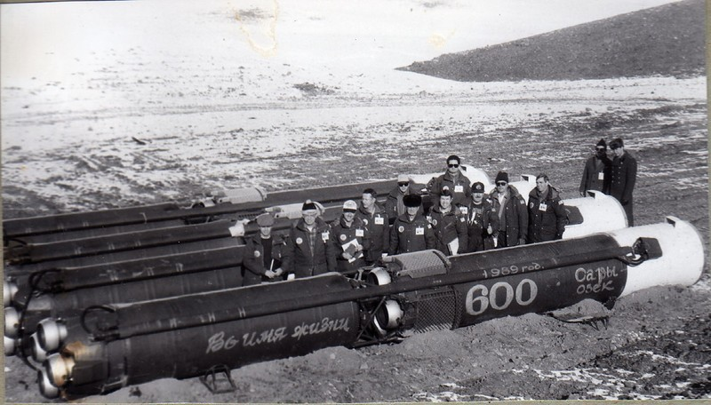
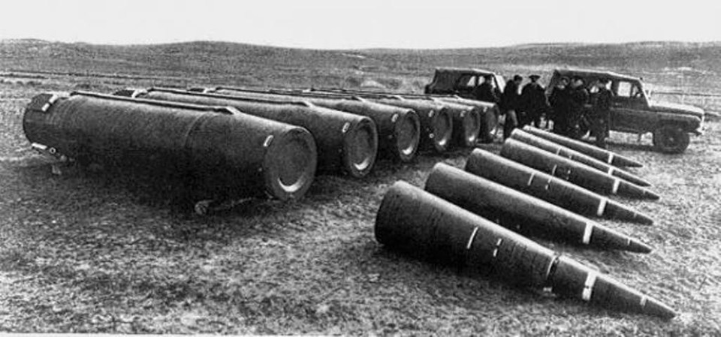

Slide 5
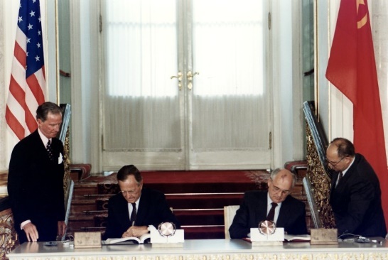
Договор о сокращении и ограничении стратегических наступательных вооружений СССР-США (Договор СНВ-1) был подписан 31 июля 1991 года в Москве в ходе встречи на высшем уровне президентов СССР и США Михаила Горбачева и Джорджа Буша и вступил в силу 5 декабря 1994 года.
Договор между Россией и США о дальнейшем сокращении и ограничении стратегических наступательных вооружений (Договор СНВ-2) был подписан президентами России и США 3 января 1993 года в Москве.

Slide 6
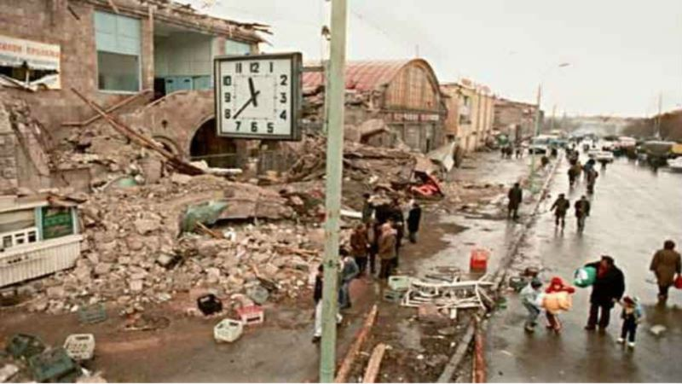
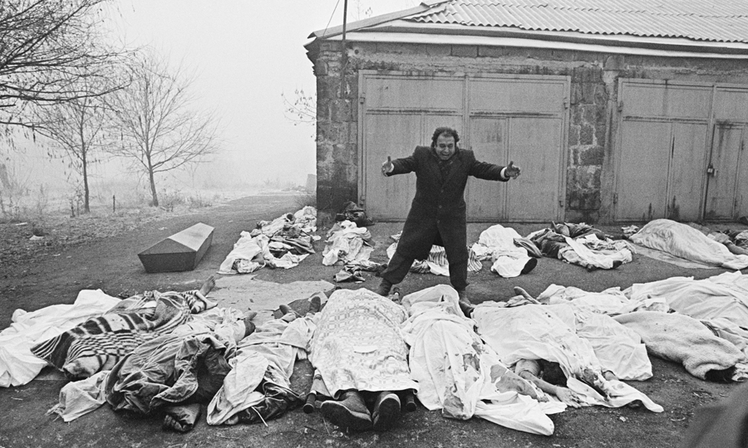
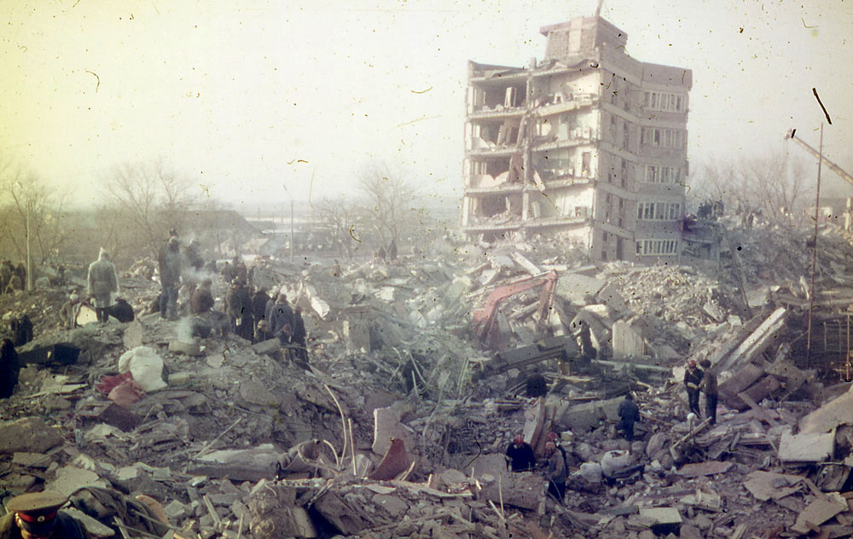
Землетрясение в Армении
7 декабря 1988г.

Slide 7
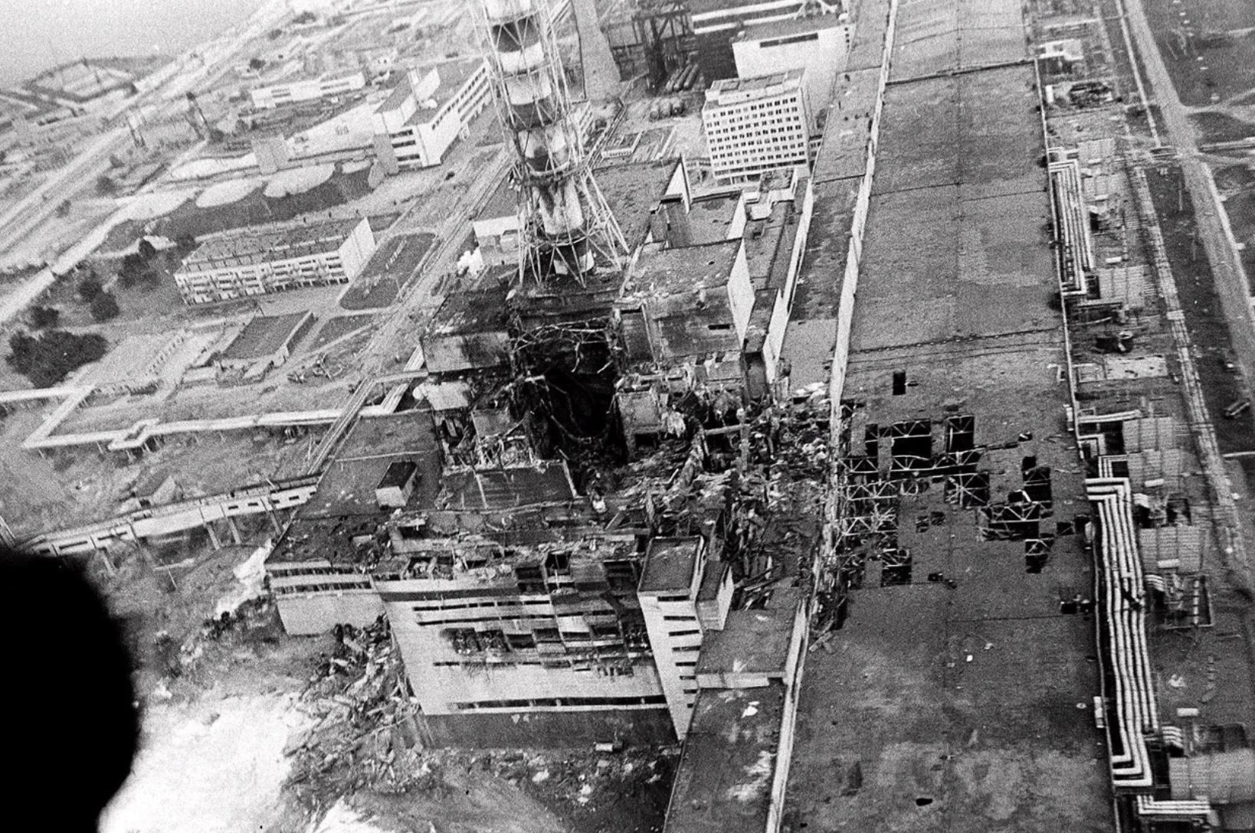
Авария на Чернобыльской АЭС 26 апреля 1986 г.

Slide 8

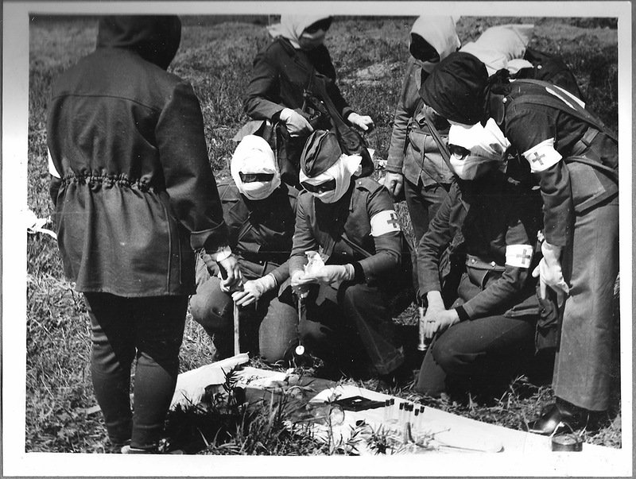
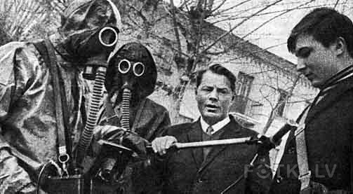
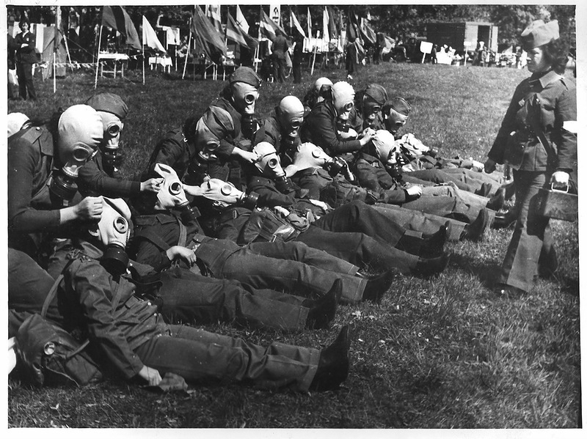
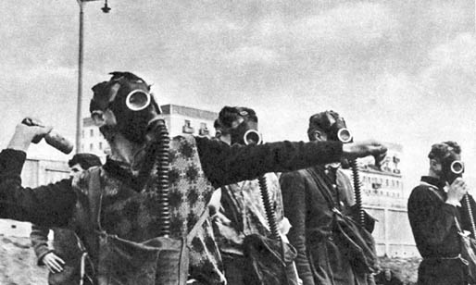

Slide 9
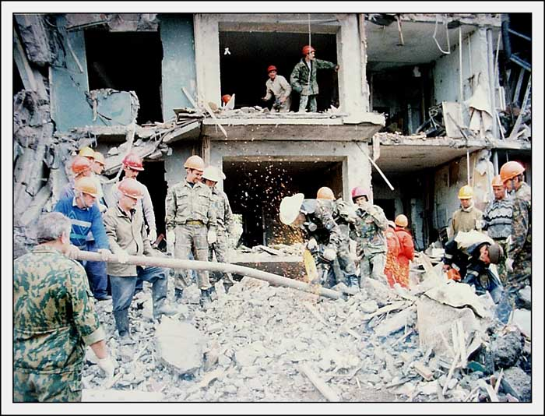
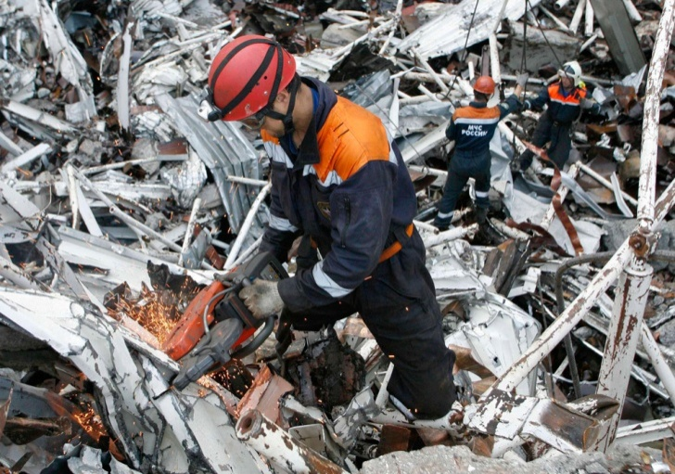
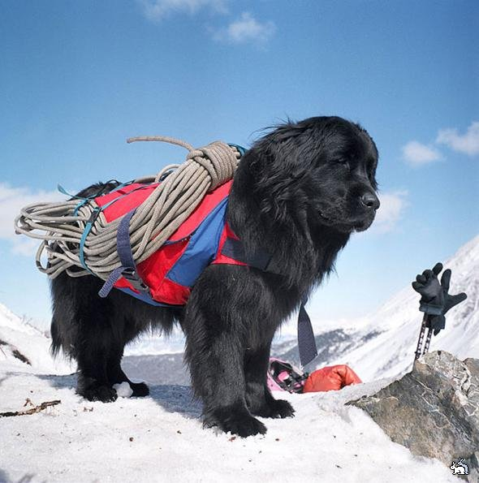
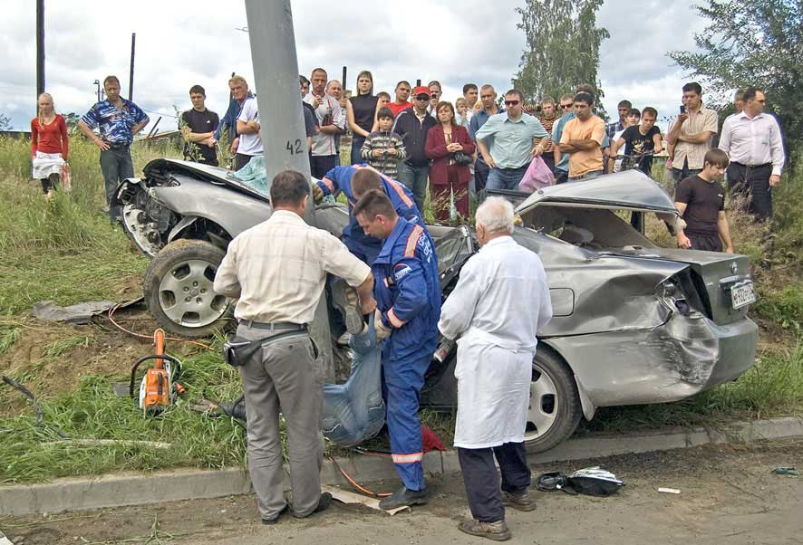
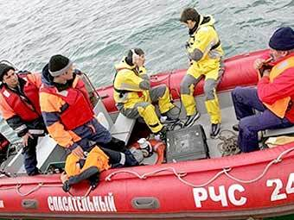
В 1990 году указом президиума Верховного Совета РСФСР от 17 июля было принято решение об образовании Российского корпуса спасателей. А уже спустя 4 месяца, 27 декабря 1990 года решение вступило в силу. Именно поэтому 27 декабря – это официальная дата основания МЧС, к которой и приурочен праздник День спасателя.

Slide 10
В 1992г. Принято постановление №261 «О создании РСЧС»
В 1994г. Принят ФЗ «О защите населения и территорий от ЧС природного и техногенного характера» который стал законодательной основой РСЧС.
В 2003 г. Утверждено новое Положение №794 «О Единой государственной системе предупреждения и ликвидации ЧС (РСЧС)»

Slide 11
Цель создания РСЧС: объединить усилия органов государственного управления всех уровней, подчиненных им сил и средств для предупреждения и ликвидации ЧС

Slide 12
Структура РСЧС
РСЧС состоит из территориальных и функциональных подсистем и имеет 5 уровней:
Федеральный
МЧС
Центр управления
в кризисных
ситуациях
Межрегиональный
Региональные центры
Региональный
ГУМЧС
по ХМАО-Югре
Муниципальный
УГОЧС
по г.Сургуту
ЕДДС
Объектовый
КЧС
Вахта

Slide 13
Основными задачами РСЧС являются:
1 ) разработка и реализация правовых и экономических норм, связанных с обеспечением защиты населения и территорий от ЧС;
2) осуществление целевых и научно-технических программ, направленных на предупреждение ЧС и повышение устойчивости функционирования предприятий, учреждений и организаций независимо от их организационно-правовых форм, а также подведомственных им объектов производственного и социального назначения в ЧС;

Slide 14
3) обеспечение готовности к действиям органов управления, сил и средств, предназначенных для предупреждения и ликвидации ЧС;
4) сбор, обработка, обмен и выдача информации в области защиты населения и территорий от ЧС;
5) подготовка населения к действиям при ЧС;
6) прогнозирование и оценка социально-экономических последствий ЧС;
7) создание резервов финансовых и материальных ресурсов для ликвидации ЧС;

Slide 15
8) осуществление государственной экспертизы, надзора и контроля в области защиты населения и территорий от ЧС;
9) ликвидация ЧС;
10) осуществление мероприятий по социальной защите населения, пострадавшего от ЧС, проведение гуманитарных акций;
11) реализация прав и обязанностей населения в области защиты от ЧС, в том числе лиц, непосредственно участвующих в их ликвидации;
12) международное сотрудничество в области защиты населения и территорий от ЧС.

Slide 16
Режимы функционирования РСЧС:
    Повседневной деятельности
Повышенной готовности
Режим ЧС

